Slide 1
2026
로망스투어 ERP리뉴얼_검토사항 6차(2026.2.6)
Document Version
Last Updated
Organization
Auther
0.5
2026.2.6
경영
김태진

Slide 2
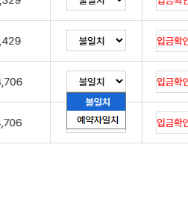
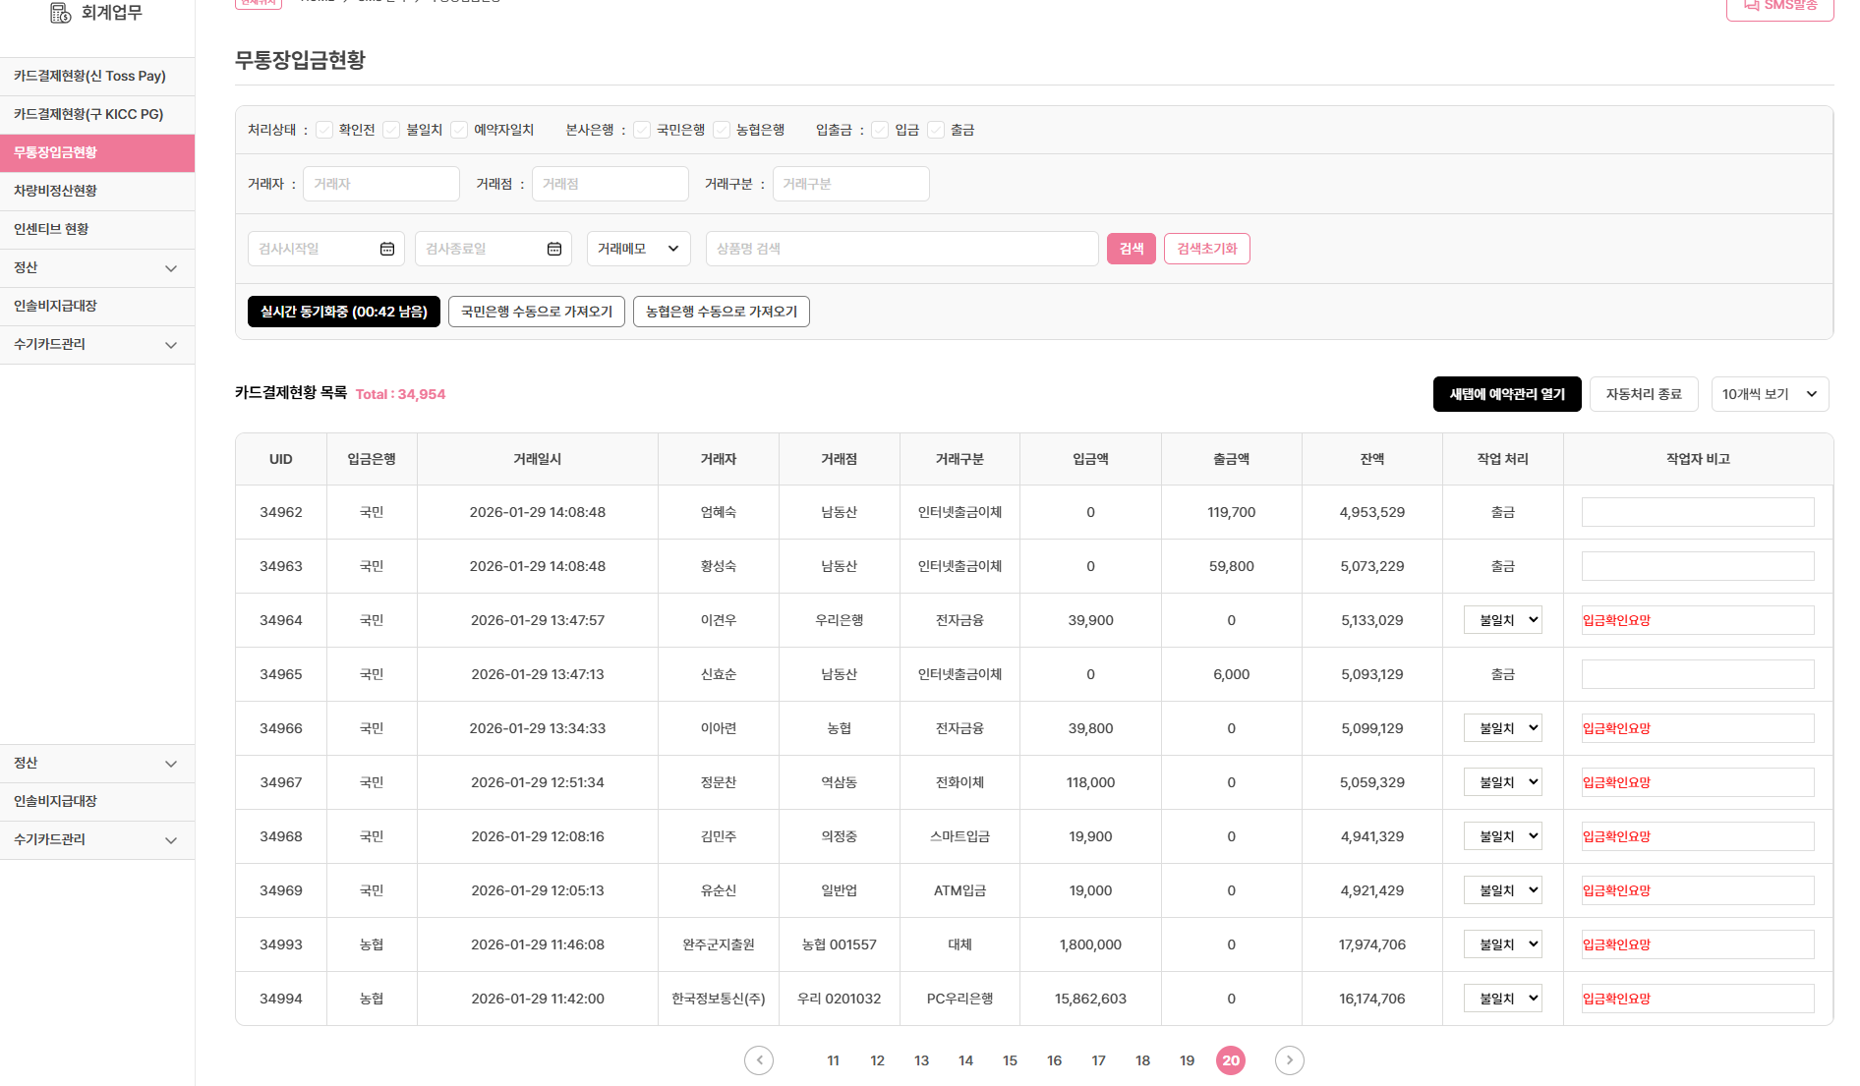
ERP > 회계
무통장입금현황 > 작업처리
검수자 : 김태진 검수날짜 : 2026.02.06
기능 여부 검토사항
옵션박스에 [보조금], [기타] 를 넣어주세요
보조금, 기타 체크추가
해당건은 유지보수입니다. (26.02.09)
보조금
기타

Slide 3
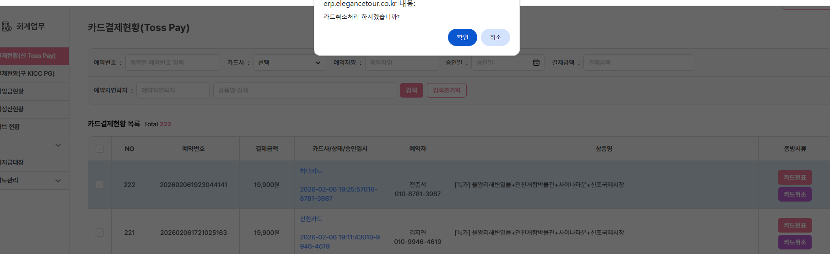
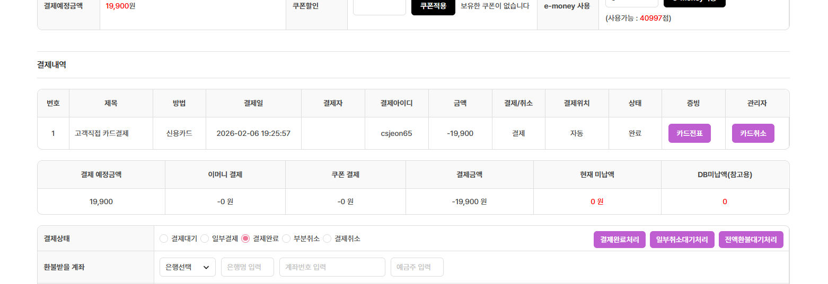
ERP > 회계카드결제현황 & 개인예약수정
카드취소부분
검수자 : 김태진 검수날짜 : 2026.02.06
기능 여부 검토사항
카드취소 시 날짜비번을 입력하고 취소되게 해주세요. (기존기능) ‘년월일시’ 까지만 비번입력요 (시까지만, 분은 너무 짧아서 안되네요) 2. 취소시비번입력시 전체적으로 시까지만 해주세요.
처리완료(26. 02.09)
처리완료(26. 02.09)

Slide 4
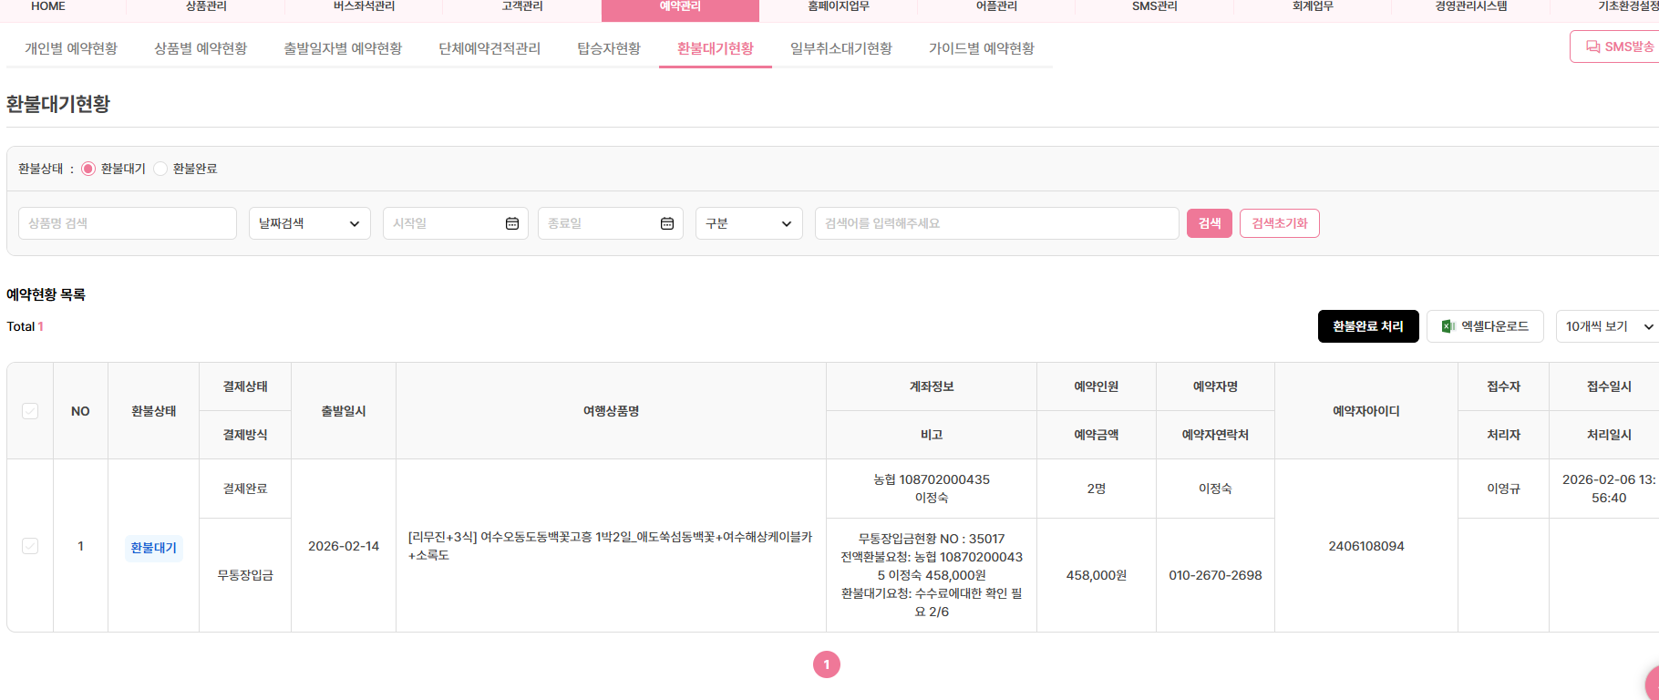
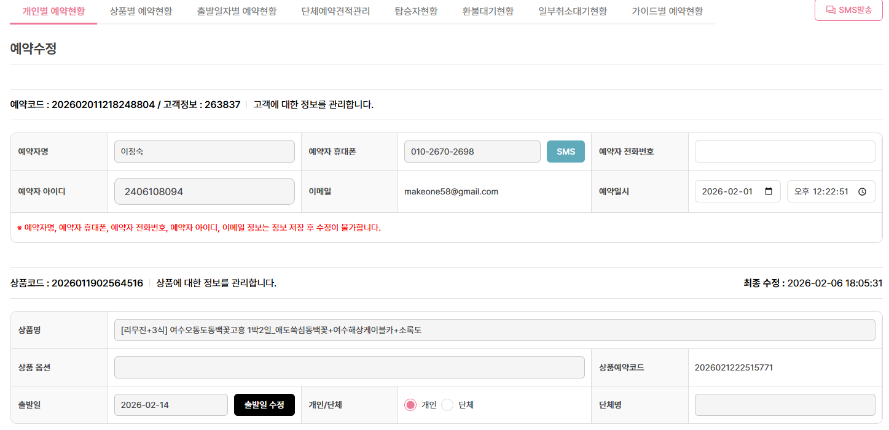
ERP > 예약관리
환불대기현황
검수자 : 김태진 검수날짜 : 2026.02.06
http://erp.romancetour.co.kr/niabbs5/erp.php?inc=menu040/sub4
기능 여부 검토사항
환불대기현황에서 상품명 클릭하면, 해당 개인예약건으로 페이지가 넘어가야합니다. (기존ERP기능)
처리완료(26. 02.09)

Slide 5
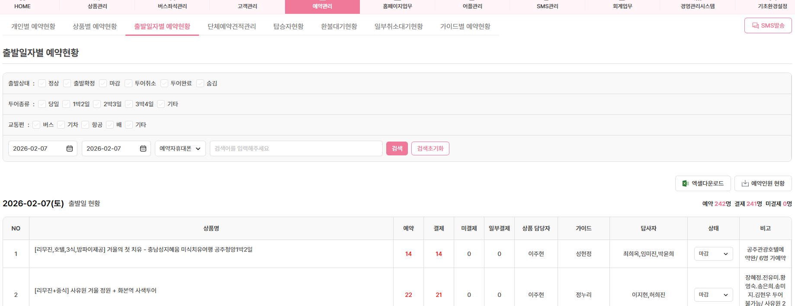
ERP > 예약관리
출발일자별 예약현황
검수자 : 김태진 검수날짜 : 2026.02.06
기능 여부 검토사항
엑셀다운로드와 예약인원현황 버튼이 다운로드 안됩니다.
처리완료(26. 02.09)

